Slide 1


TRƯỜNG TIỂU HỌC PHÚC LỢI
TIẾNG VIỆT 1

Slide 2



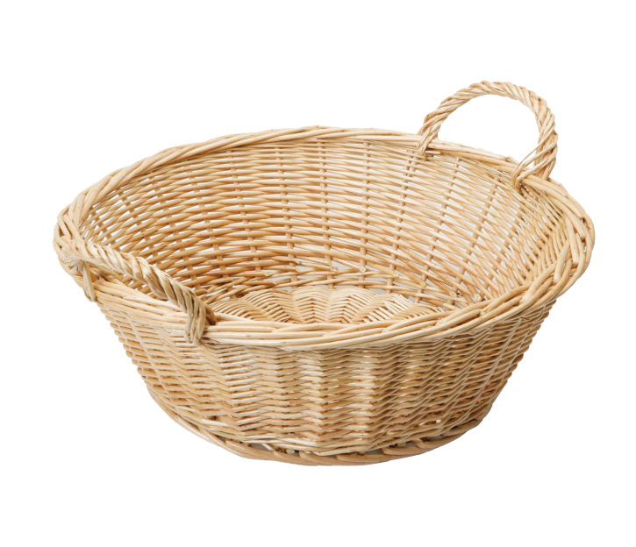
Trò chơi: Hái táo
4
1
6
5
3
2
tấp nập
nét chữ
tia chớp
mứt sen
chút ít
hồi hộp
Notes:
CÁCH SỬ DỤNG TRÒ CHƠI: VD: Chọn quả táo số 1, nhấn vào quả táo số 1=> hiện lên chữ cần đọc (đèn pin), nhấn vào chữ đã đọc (đèn pin) => quả táo số 1 biến mất, nhấn vào mặt trời chữ đọc biến mất. Tương tự.

Slide 3

BÀI 56
ep êp ip up

Slide 4
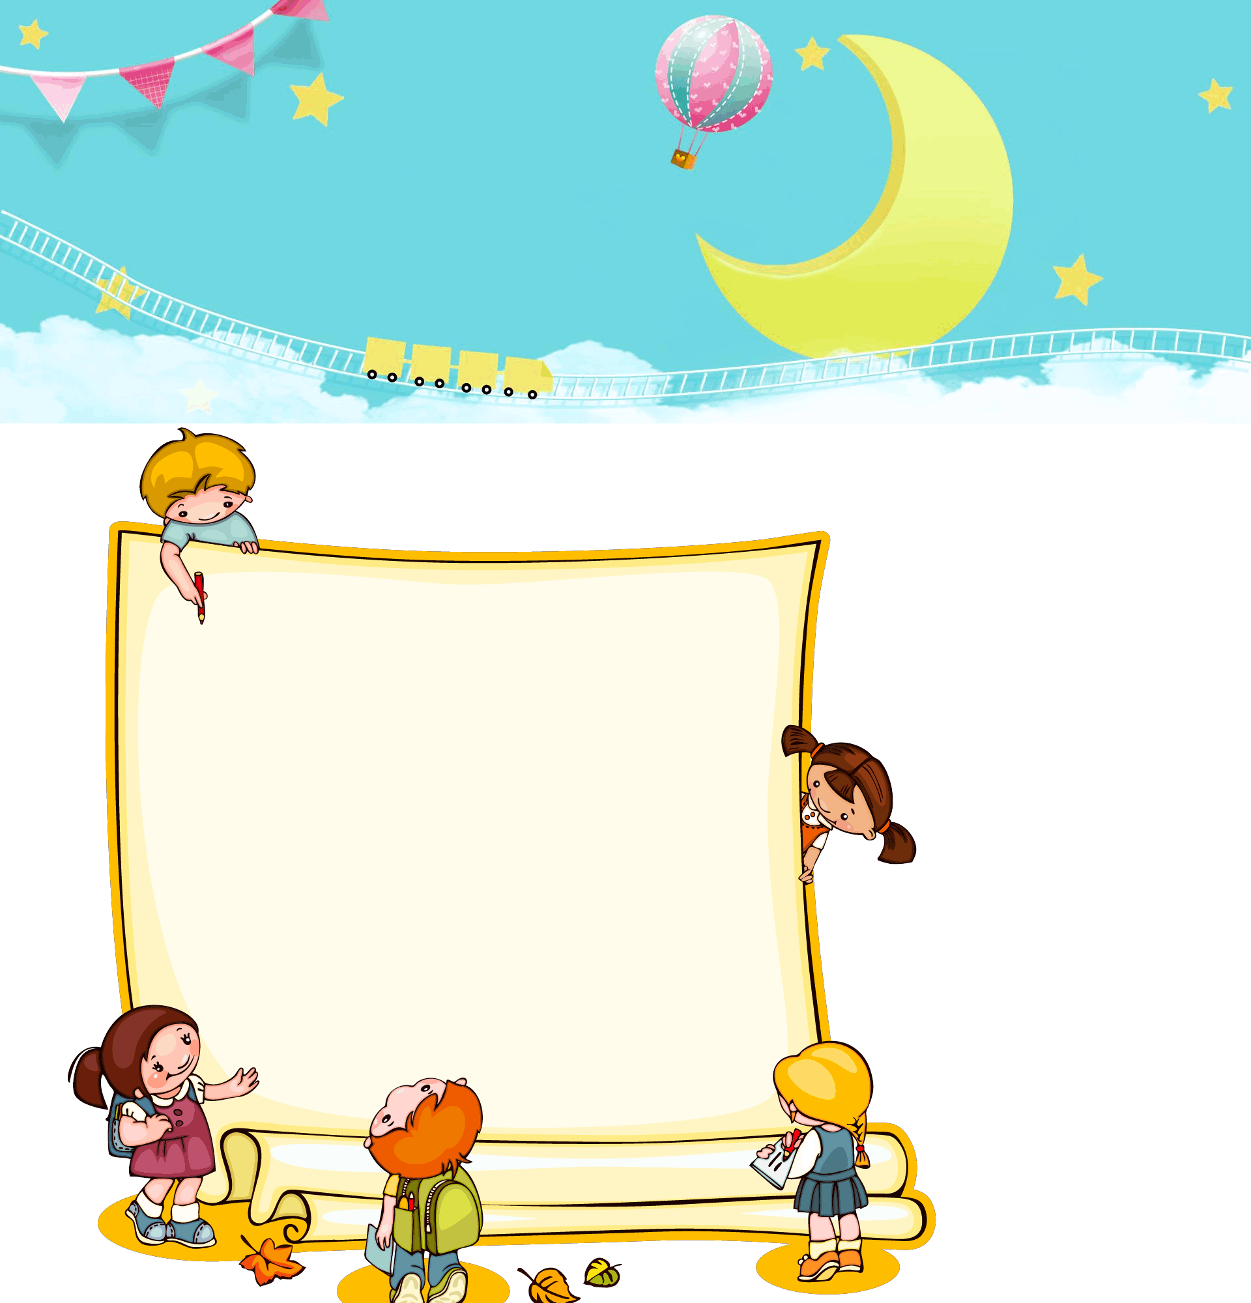


Slide 5
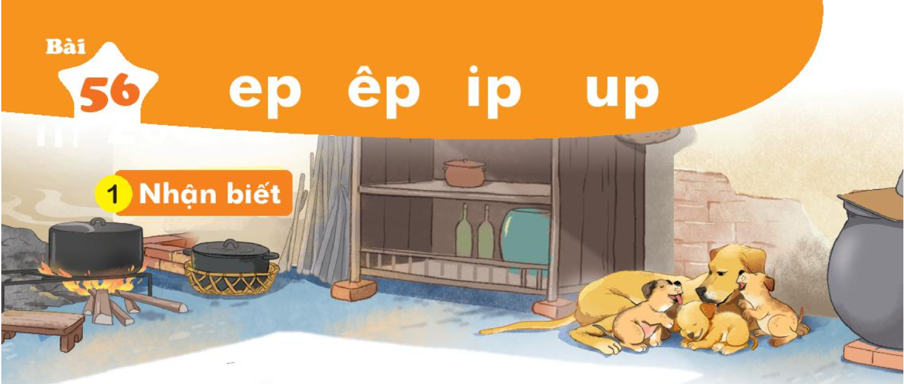

up
ep
Trong bếp, lũ cún con múp míp nép vào bên mẹ.
êp

Slide 6


Slide 7
ep
êp
ip
up
n
ep
ep
nép

Slide 8
kẹp
nẹp
ep
ep
nếp
xếp
êp
êp
kịp
nhịp
ip
ip
búp
giúp
up
up

Slide 9
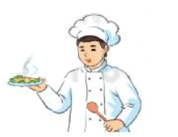

đôi dép
đầu bếp

Slide 10


bìm bịp
búp sen

Slide 11
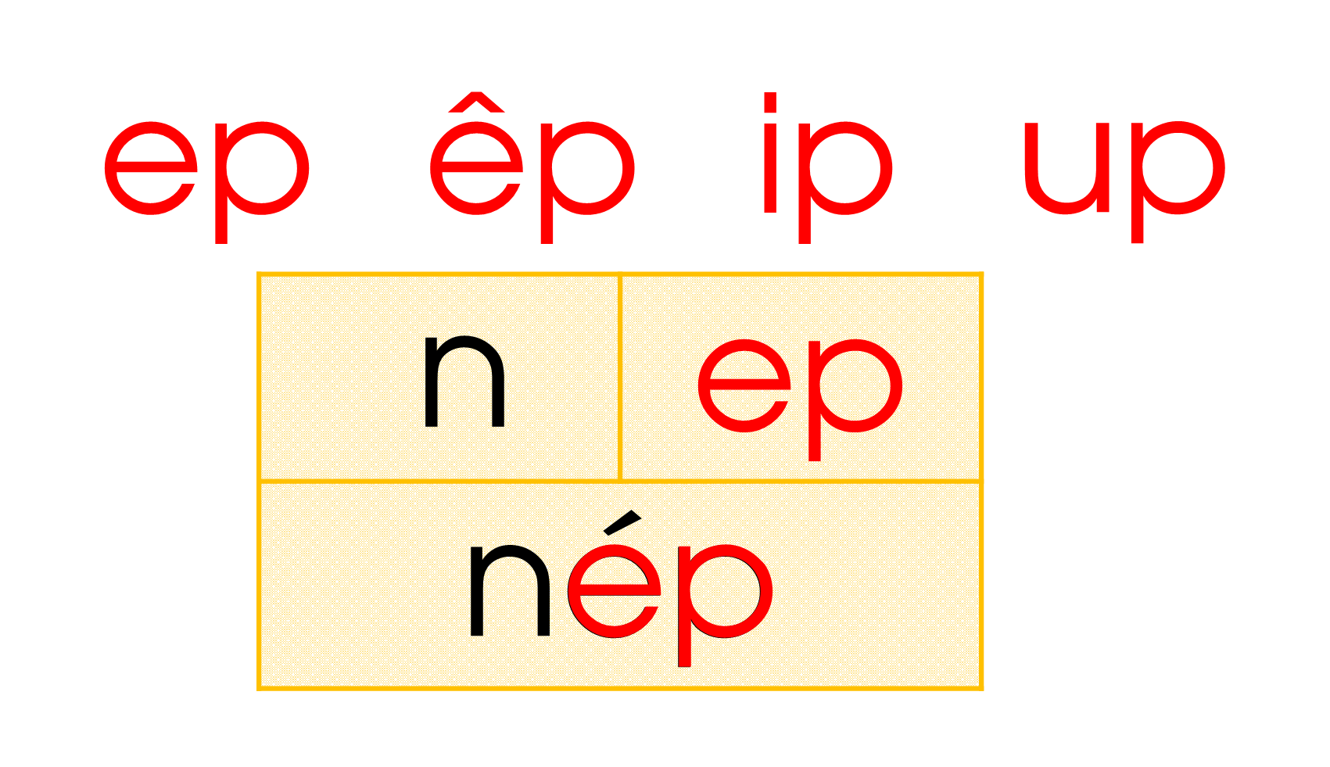
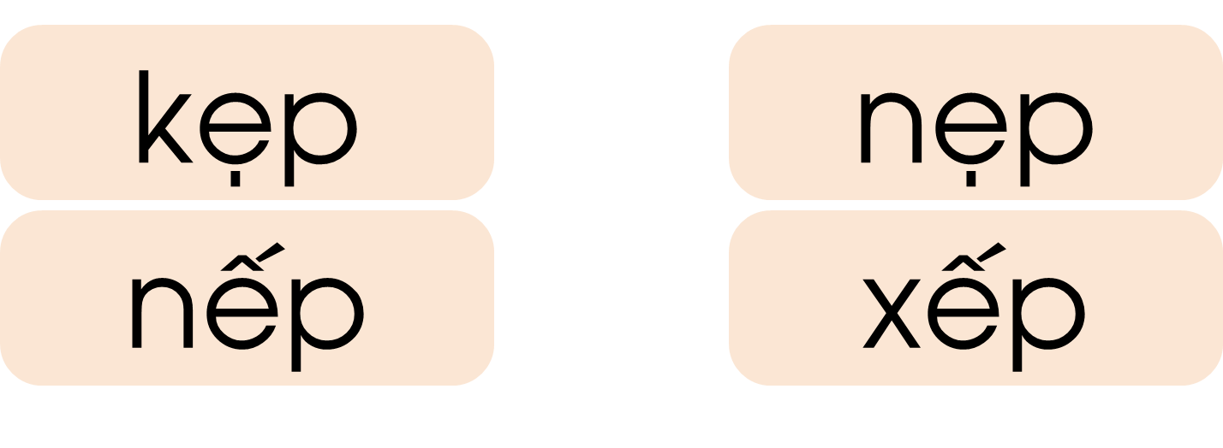
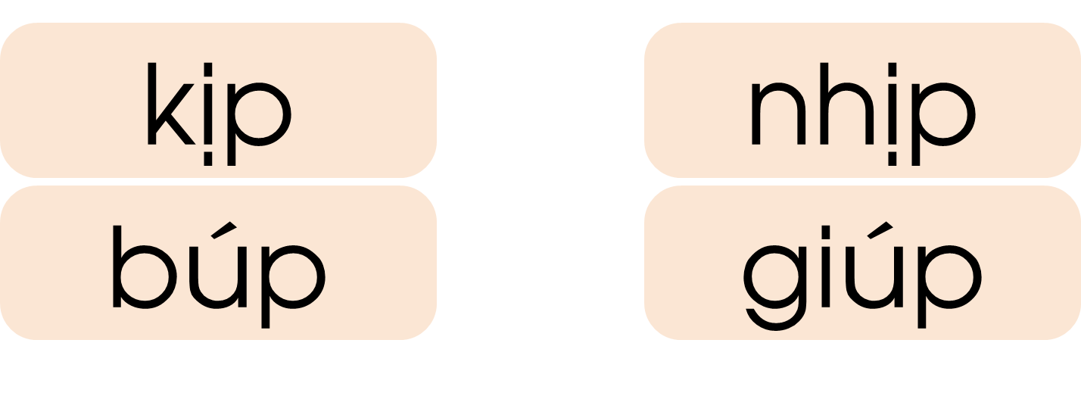

Slide 12
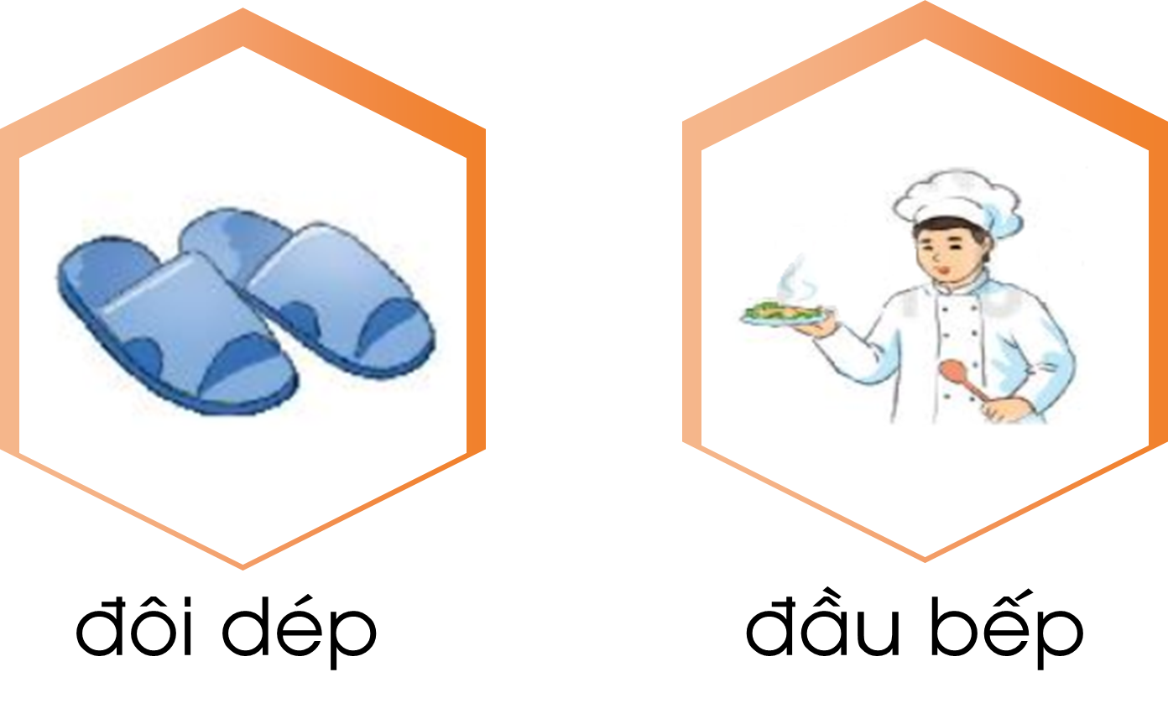


Slide 13


Slide 14



Slide 15


Slide 16
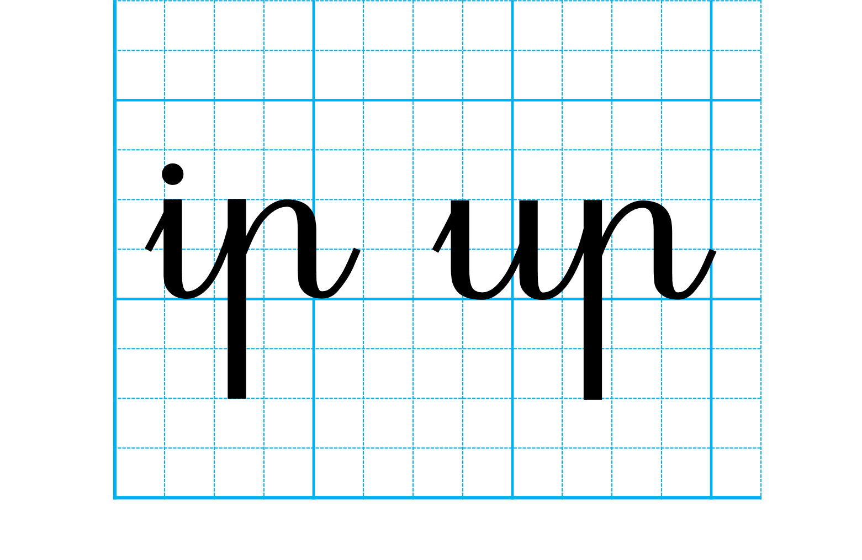

Slide 17
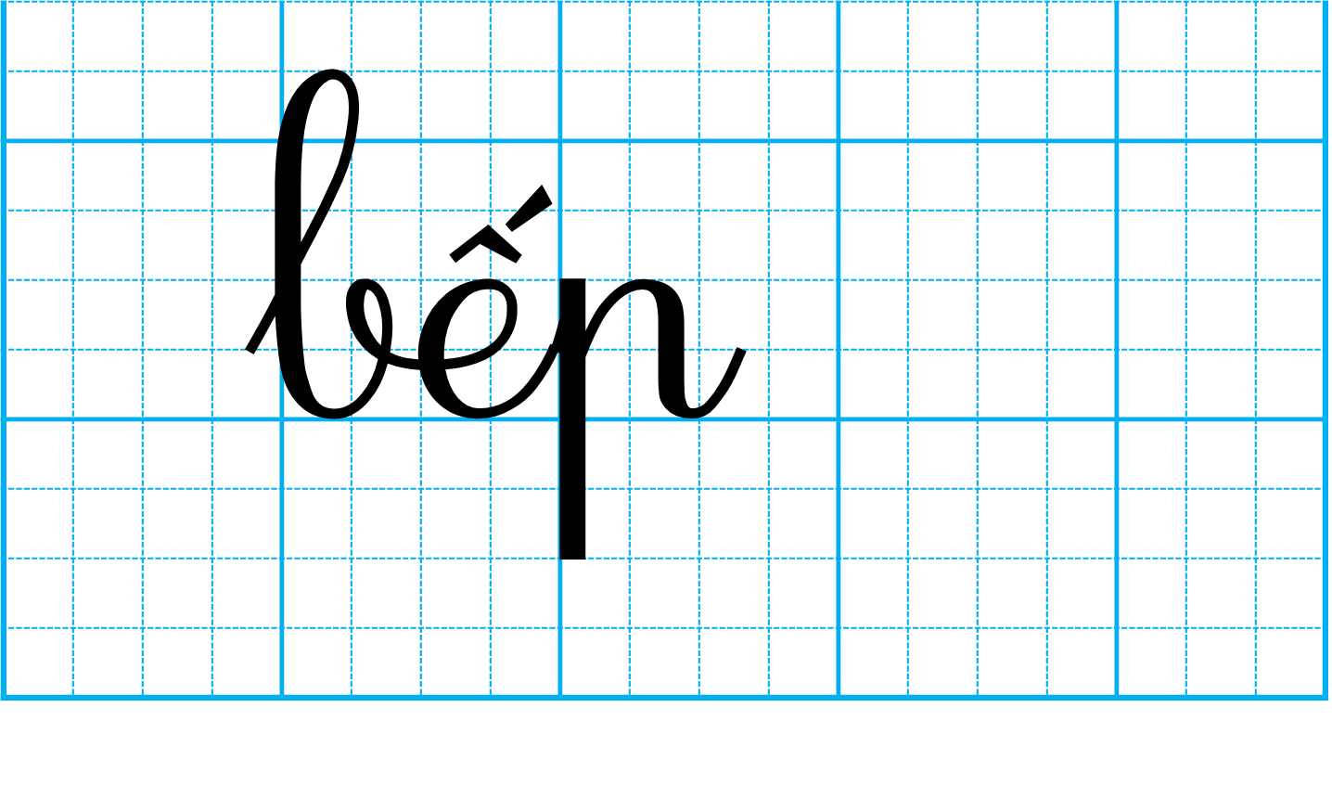

Slide 18
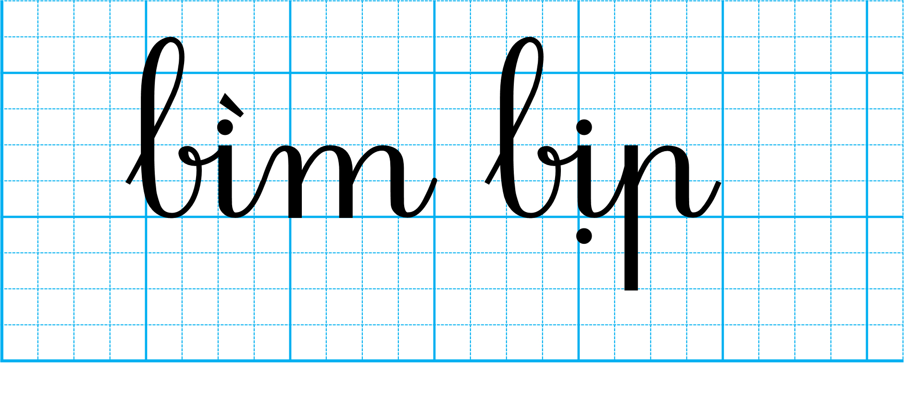

Slide 19


Slide 20


Slide 21
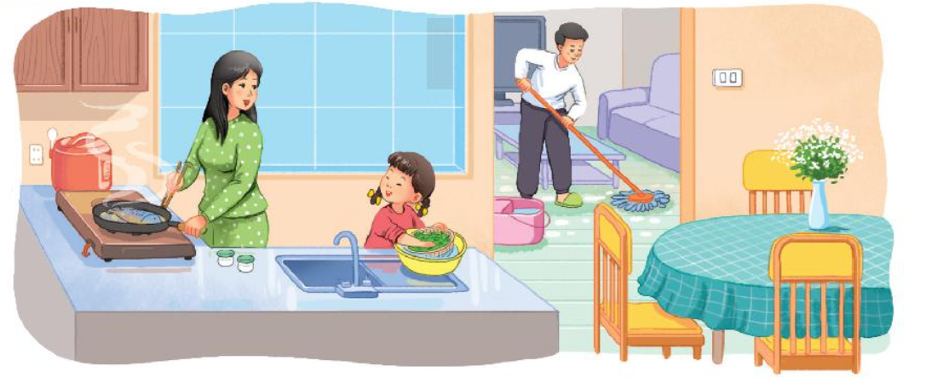

Slide 22
Dịp nghỉ lễ, nhà Hà có chú Tư và cô Lan đến chơi. Mẹ nấu súp gà, cơm nếp và rán cá chép. Hà giúp mẹ rửa rau quả và sắp xếp bát đĩa. Bố thì dọn dẹp nhà cửa. Nhà Hà hôm nay thật là vui.

Slide 23
Dịp nghỉ lễ, nhà Hà có chú Tư và cô Lan đến chơi. Mẹ nấu súp gà, cơm nếp và rán cá chép. Hà giúp mẹ rửa rau quả và sắp xếp bát đĩa. Bố thì dọn dẹp nhà cửa. Nhà Hà hôm nay thật là vui.
ip
up
êp
ep
up
êp
ep

Slide 24


Slide 25
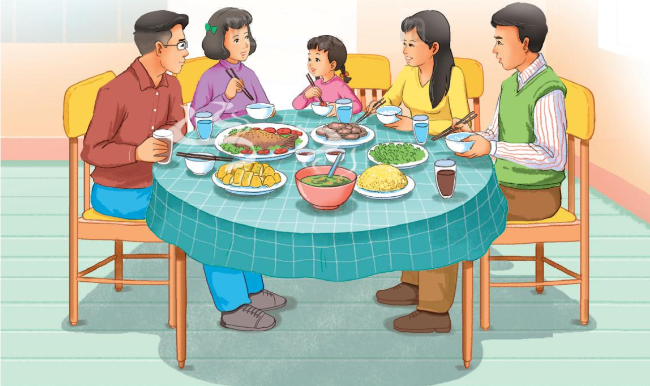
Khi nhà có khách

Slide 26


CỦNG CỐ BÀI HỌC

